Slide 1
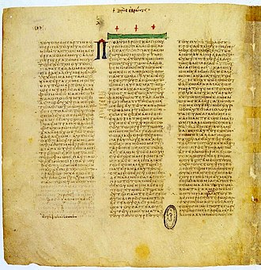
CODEX VATICANUS,
A. e N. Testamento, 1.a metà 4.o sec., lingua greca,
27X27 cm, mancano: agonis di Gesù, pericope dell’adultera
lingua

Slide 2
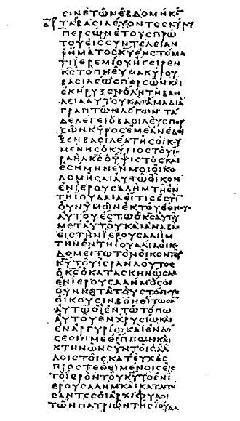
Sezione del CODEX VATICANUS, contenente ESD. 2, 1-8 caratteri maiuscoli, onciali

Slide 3
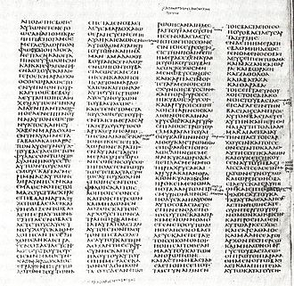
CODEX SINAITICUS
Antico Testamento,
330-360 circa, lingua greca, ritrovato al Sinai, 1844, conservato
Università di Lipsia
( Londra, Mosca )38x34 cm, mancano: agonia di Geù, pericope dell’adultera

Slide 4
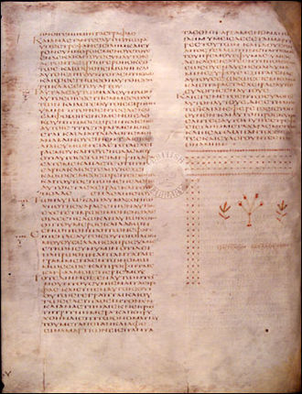
CODEX ALEXANDRINUS
Antico Testamento,
Nuovo Testamento data 400-440, lingua greca,
British Library,
32X26 cm, elegante ma con errori, mancano: agonia di Gesù, pericope dell’adultera

Slide 5
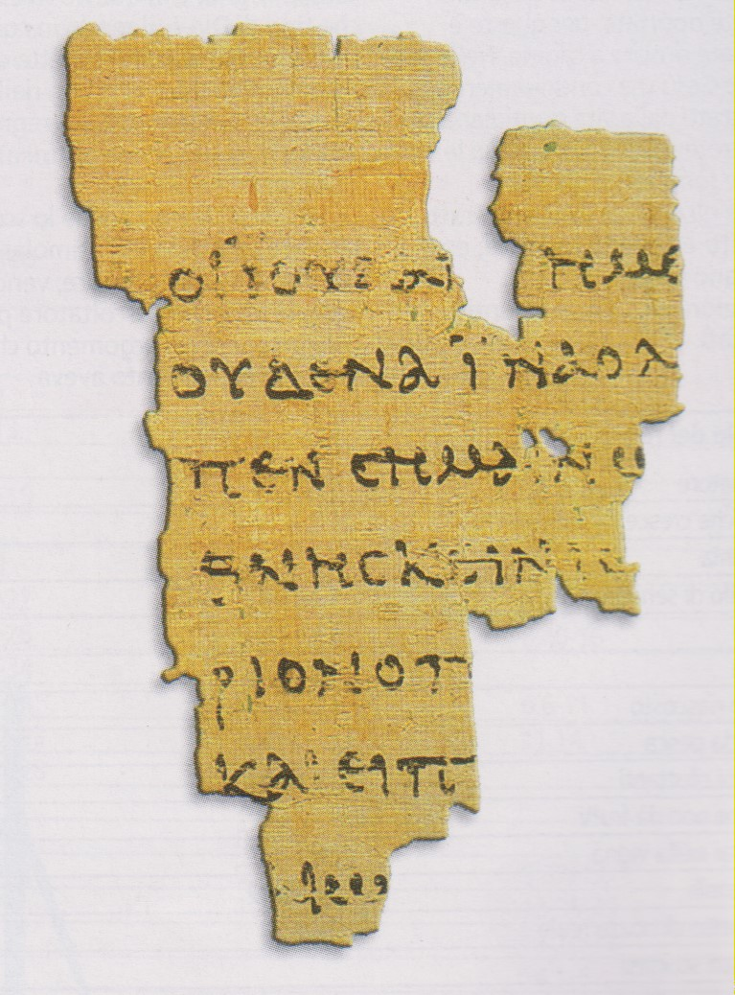
Inizi 2.o sec. Frammento di papiro, in greco, del Vangelo di S. Giovanni.
Il più antico frammento del N. T.
Poi arrivò 7Q5, frammento del Vangelo di S. Marco

Slide 6
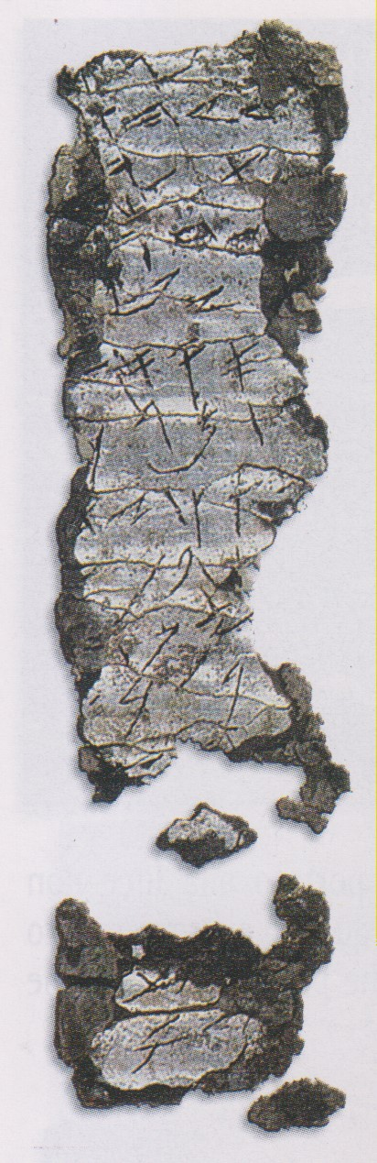
Piccolaplacca d’argento scoperta a Gerusalemme nel 1979-80. Con iscrizione del nome di YHVVH con una formula di benedizione , Numeri 6,24, s. La pratica di portare su di sé risale VII sec. Av. Cr.
La + antica iscrizione biblica che si conosca
+

